Slide 1
Муниципальный этап всероссийской олимпиады школьников в городе Архангельске

Slide 2
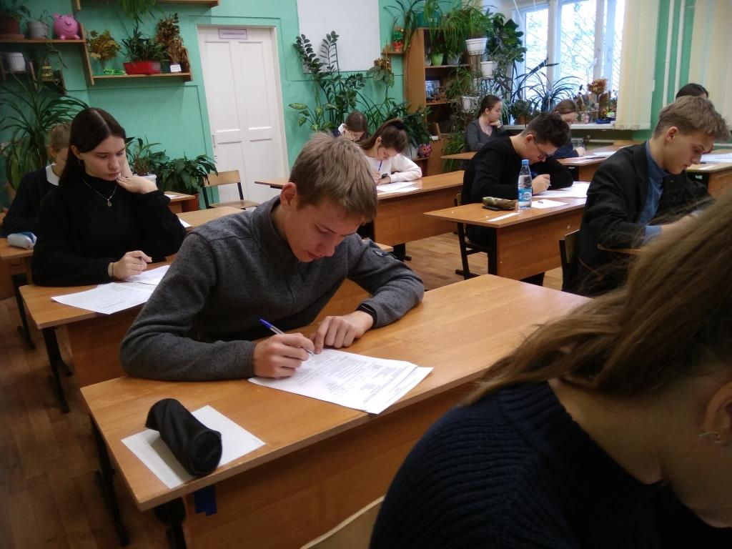
БИОЛОГИЯ МБОУ СШ № 2

Slide 3
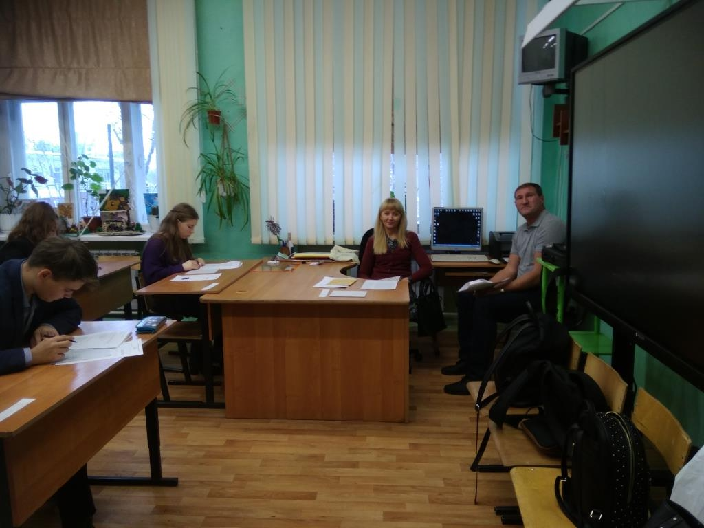
БИОЛОГИЯ МБОУ СШ № 2

Slide 4
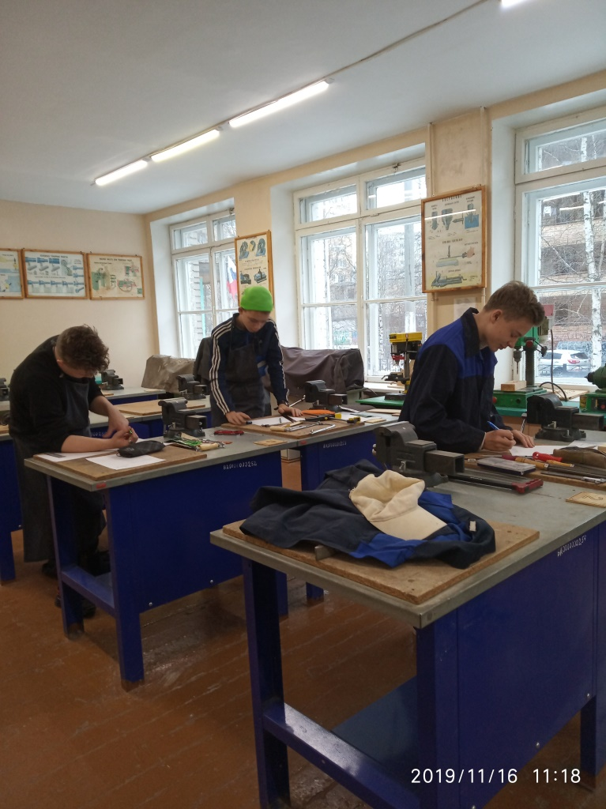
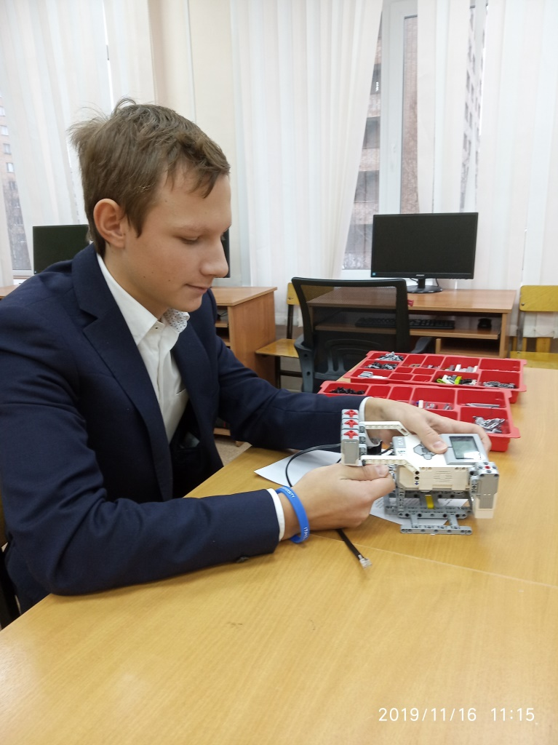
МБОУ Гимназия № 3 ТЕХНОЛОГИЯ

Slide 5
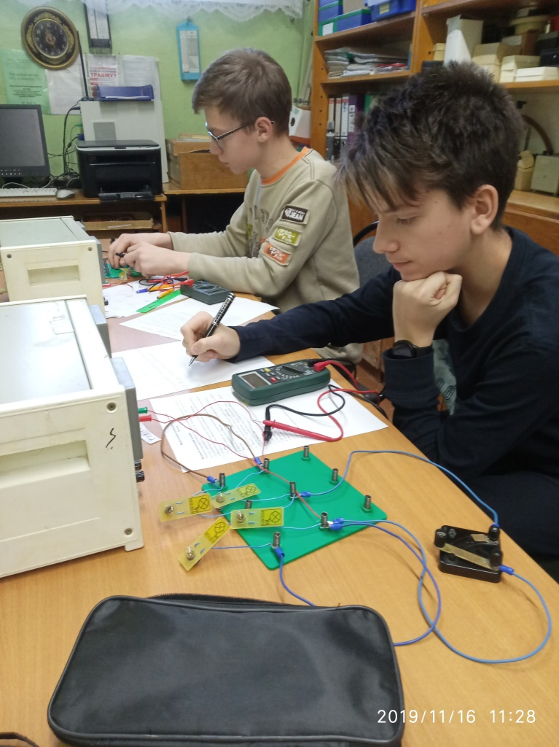
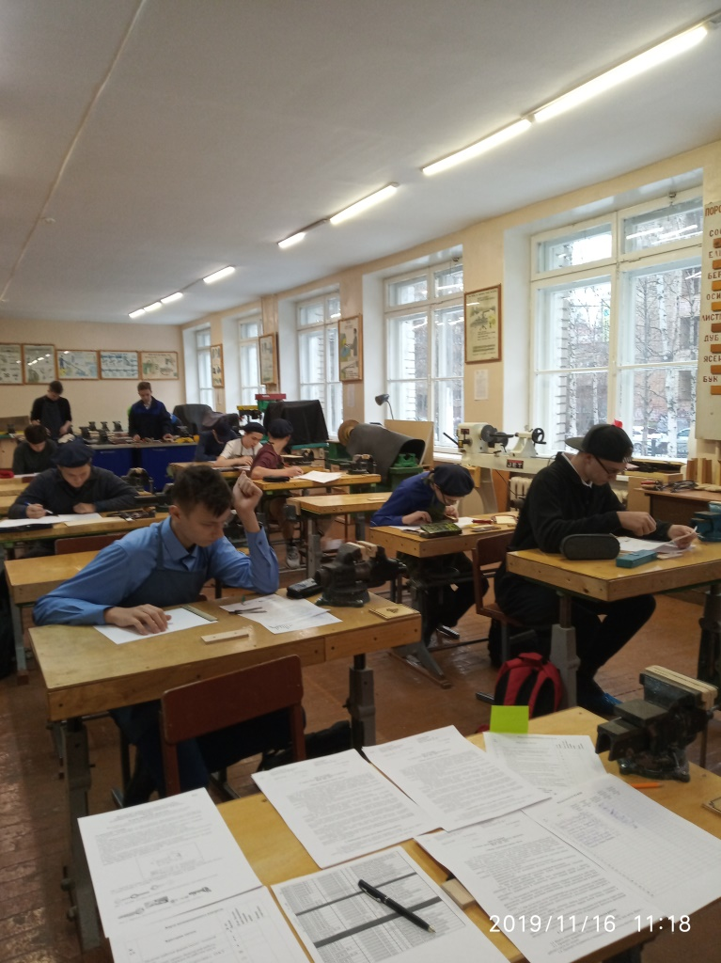
МБОУ Гимназия № 3 ТЕХНОЛОГИЯ

Slide 6
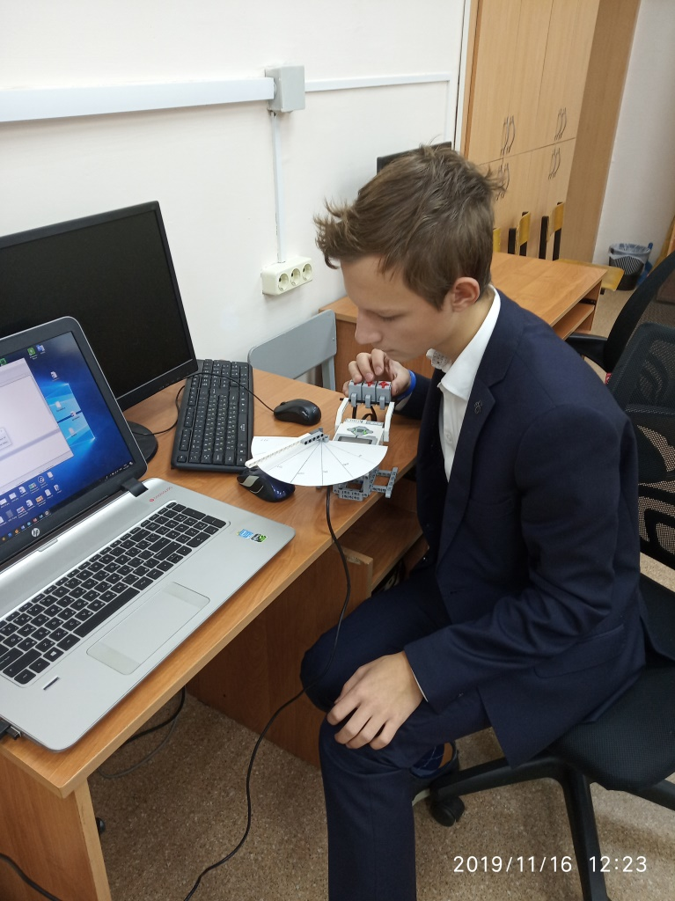
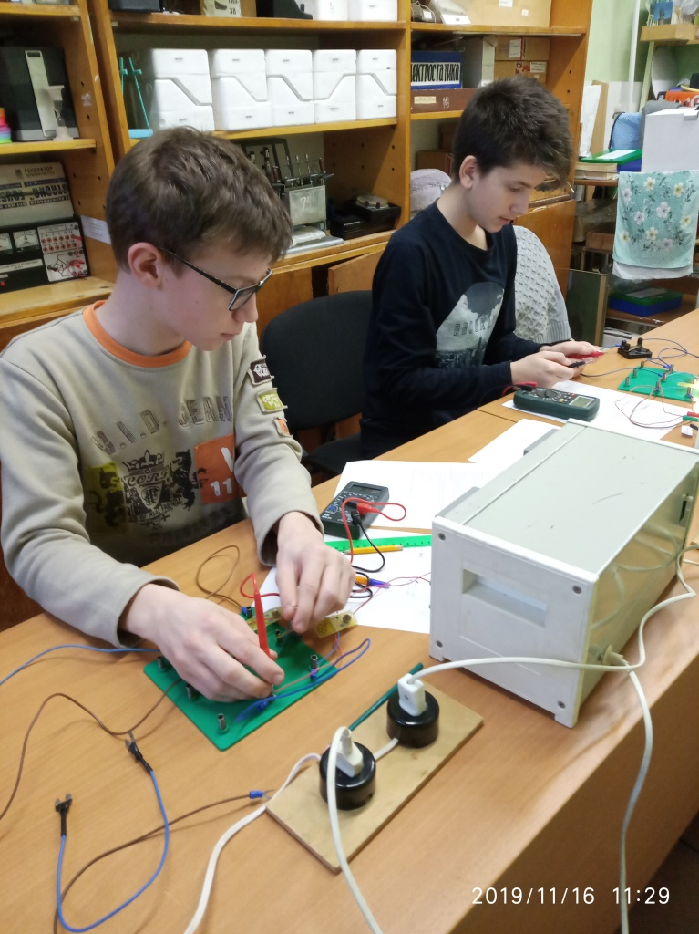
МБОУ Гимназия № 3 ТЕХНОЛОГИЯ

Slide 7
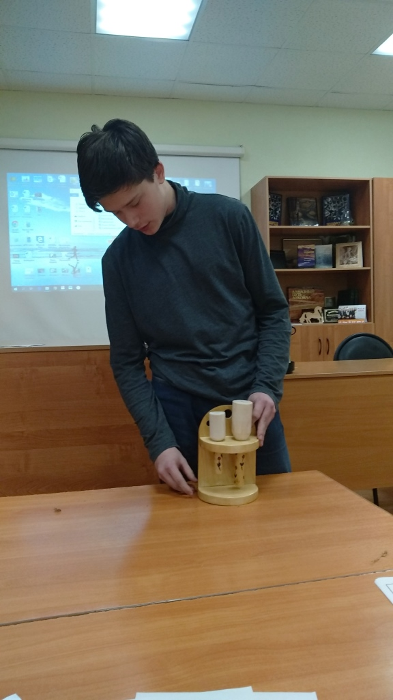
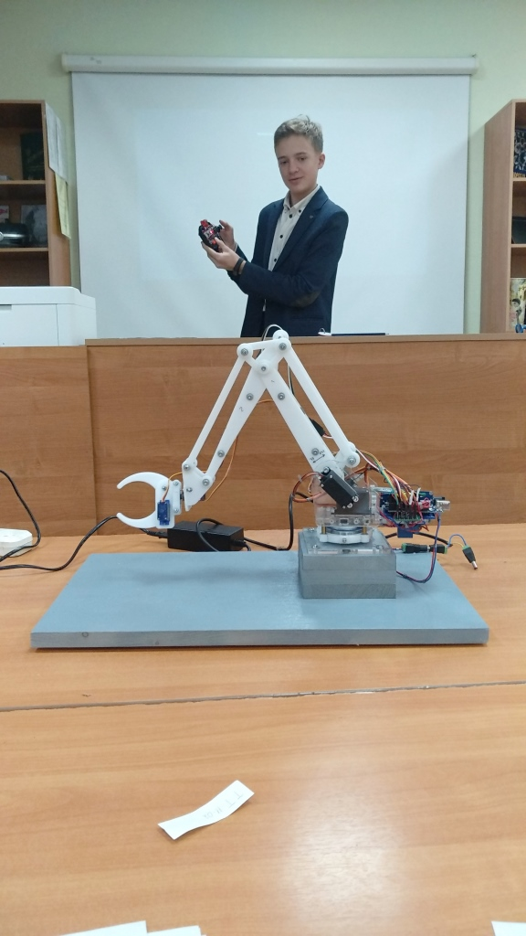
МБОУ Гимназия № 3 ТЕХНОЛОГИЯ

Slide 8
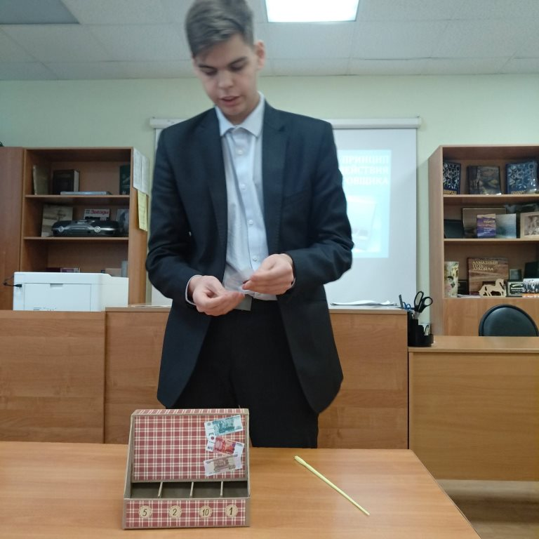
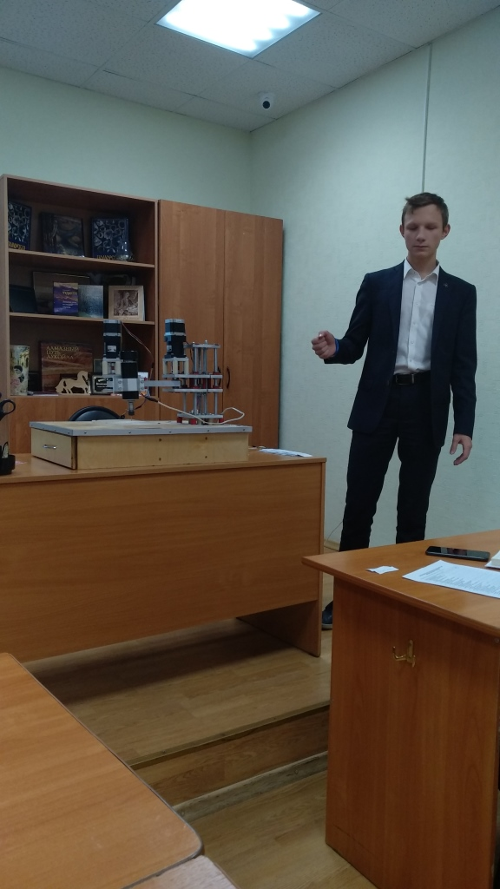
МБОУ Гимназия № 3 ТЕХНОЛОГИЯ

Slide 9
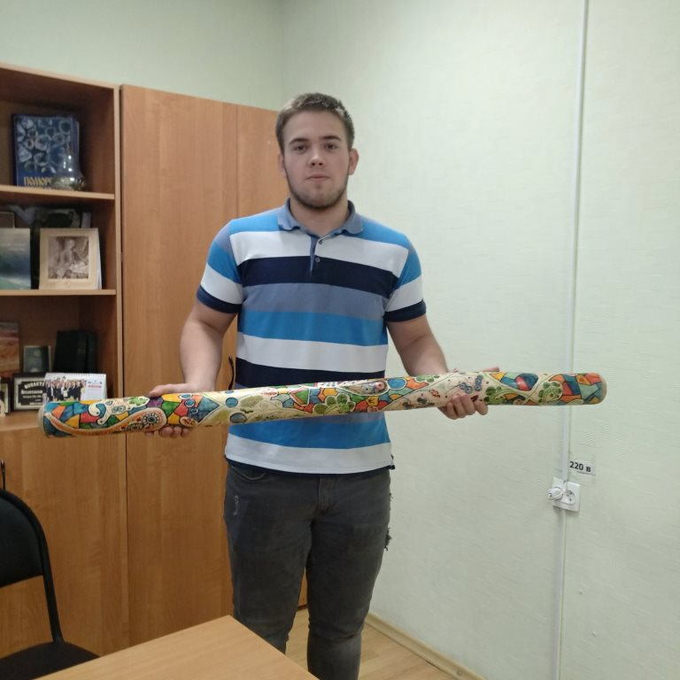
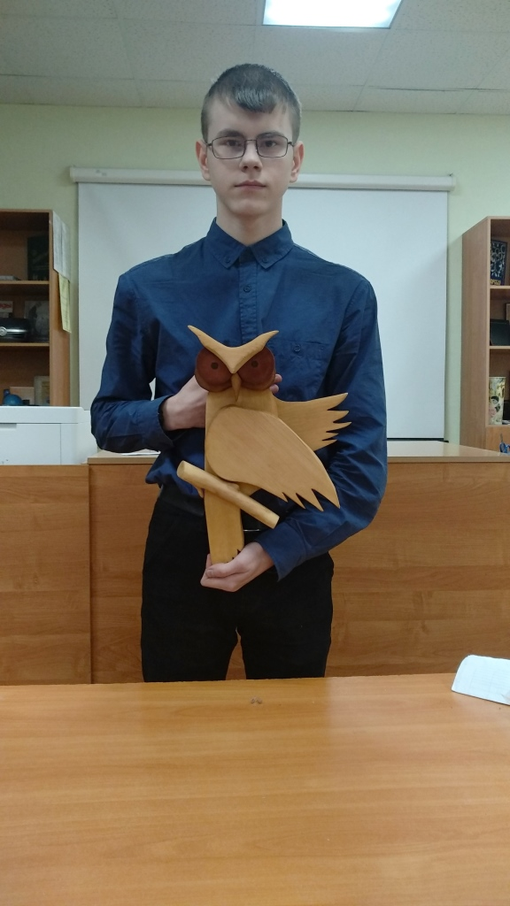
МБОУ Гимназия № 3 ТЕХНОЛОГИЯ

Slide 10
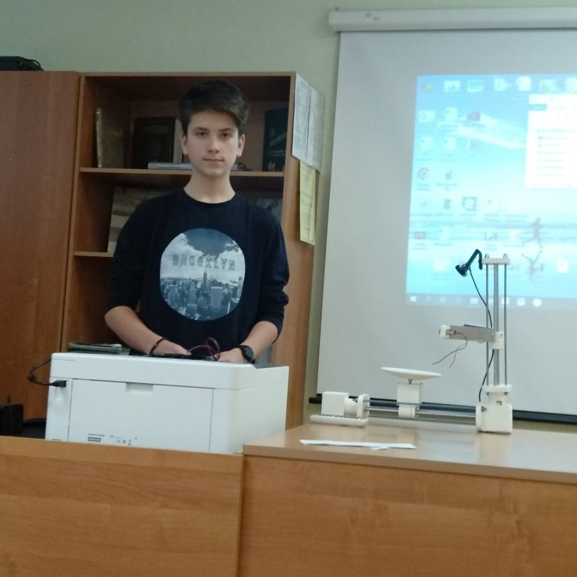
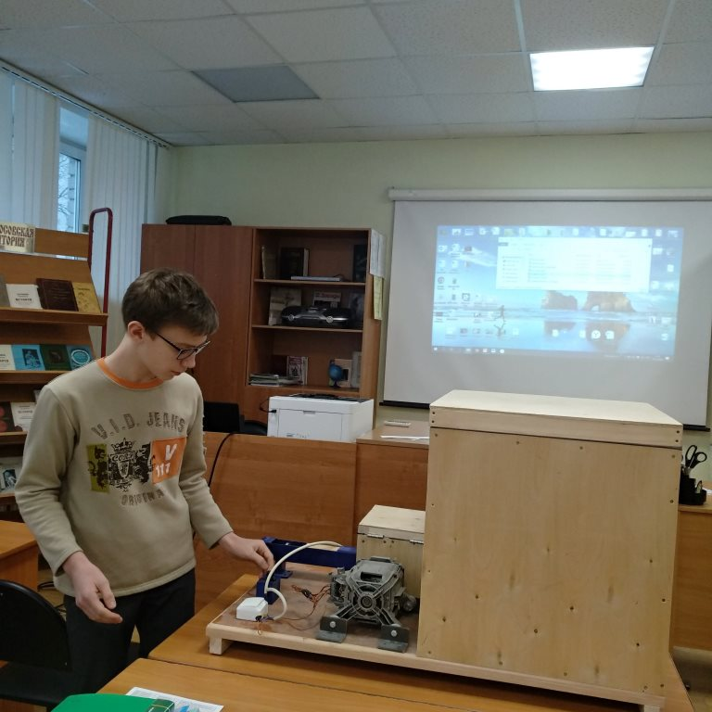
МБОУ Гимназия № 3 ТЕХНОЛОГИЯ

Slide 11
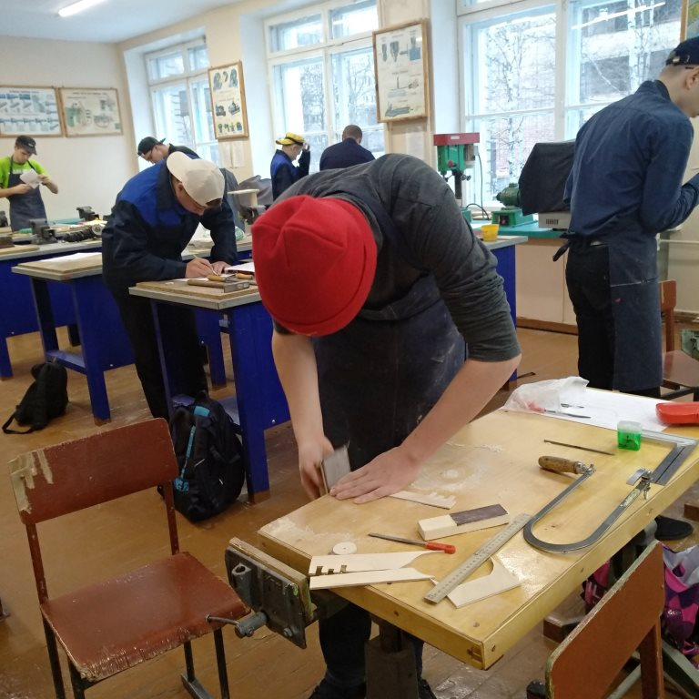
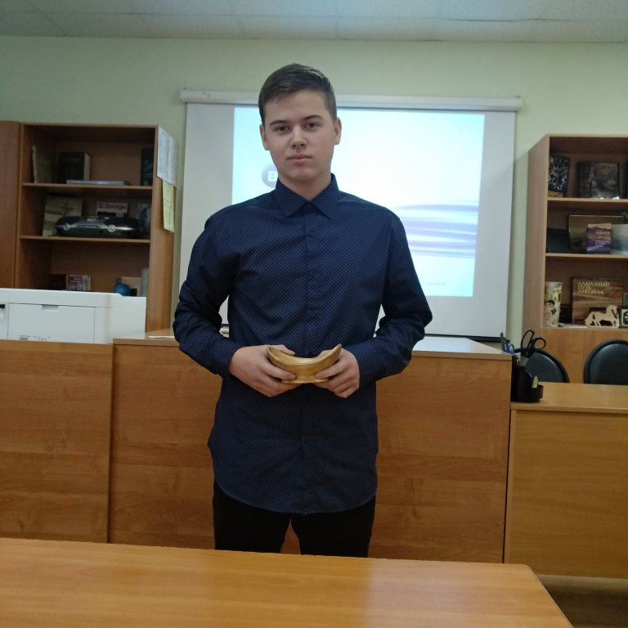
МБОУ Гимназия № 3 ТЕХНОЛОГИЯ

Slide 12
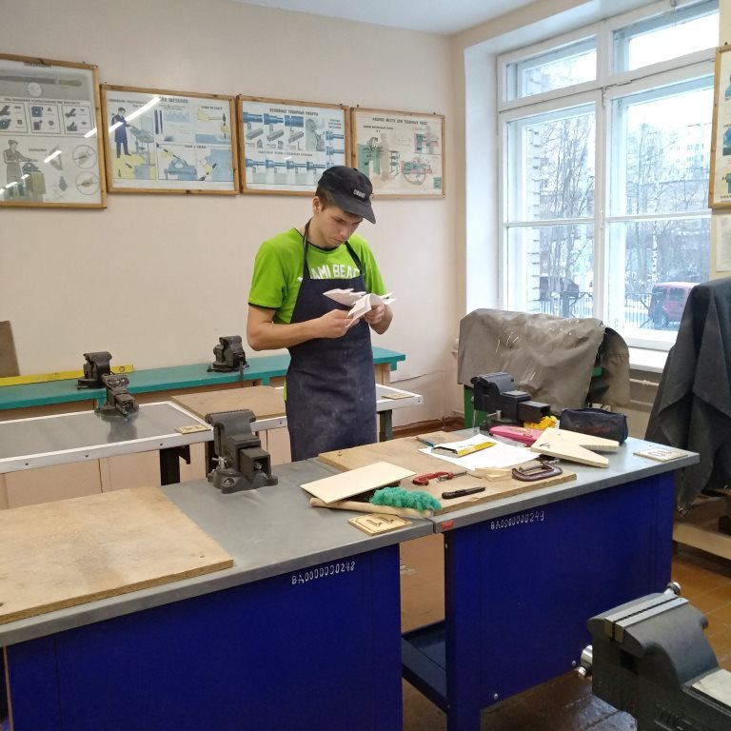
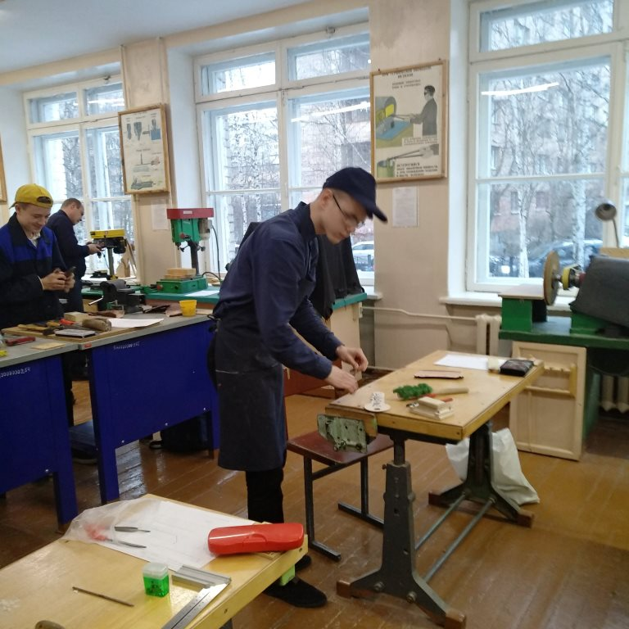
МБОУ Гимназия № 3 ТЕХНОЛОГИЯ

Slide 13
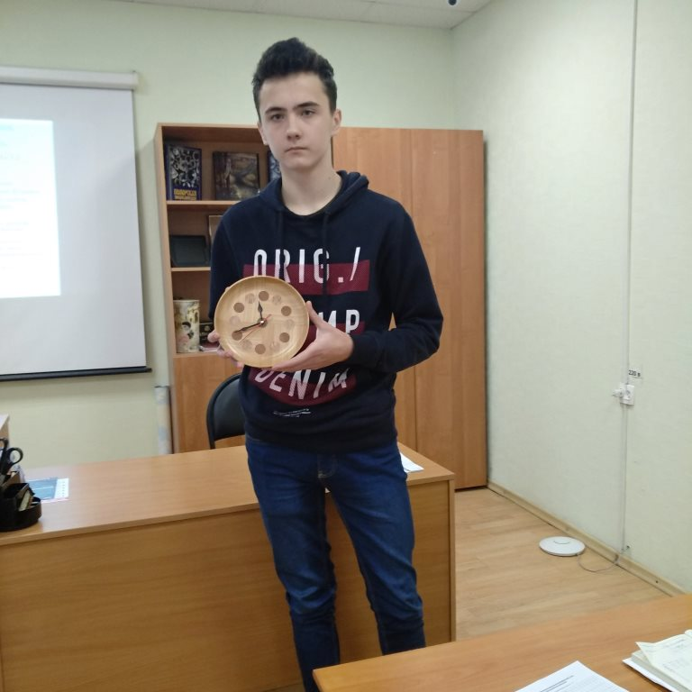
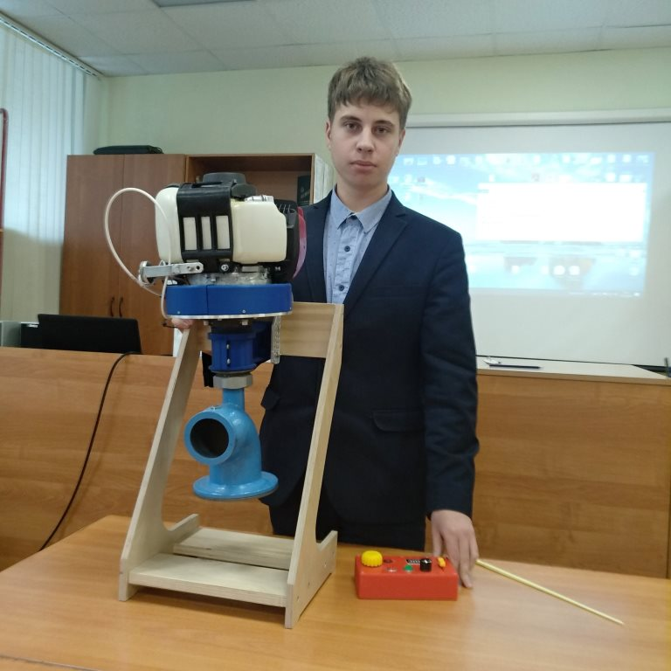
МБОУ Гимназия № 3 ТЕХНОЛОГИЯ

Slide 14
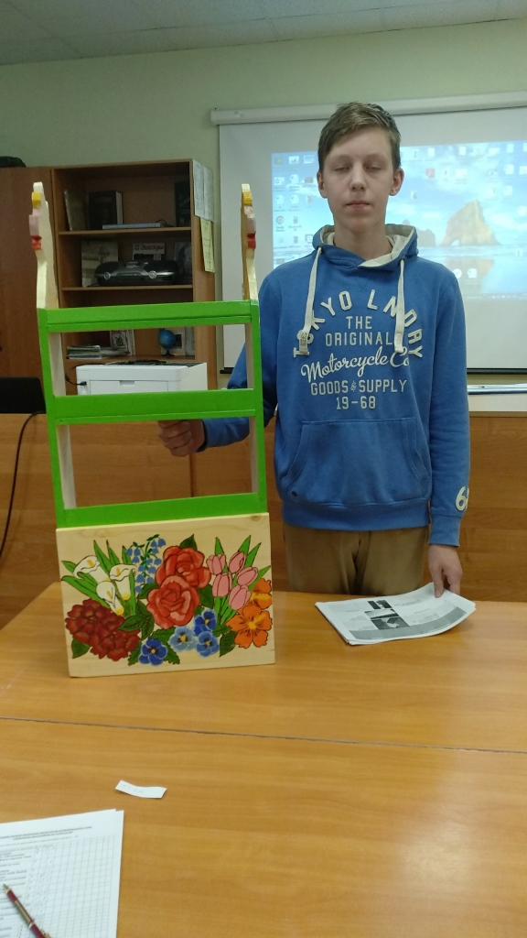
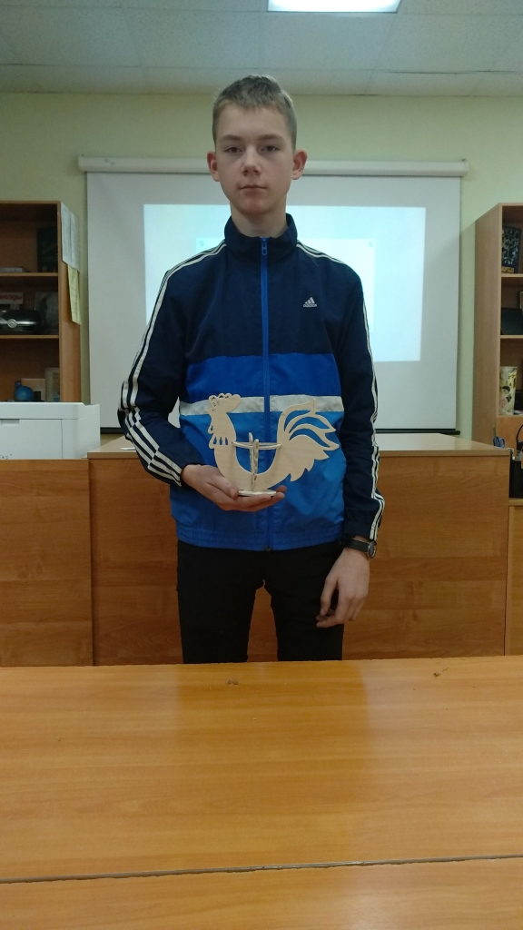
МБОУ Гимназия № 3 ТЕХНОЛОГИЯ

Slide 15
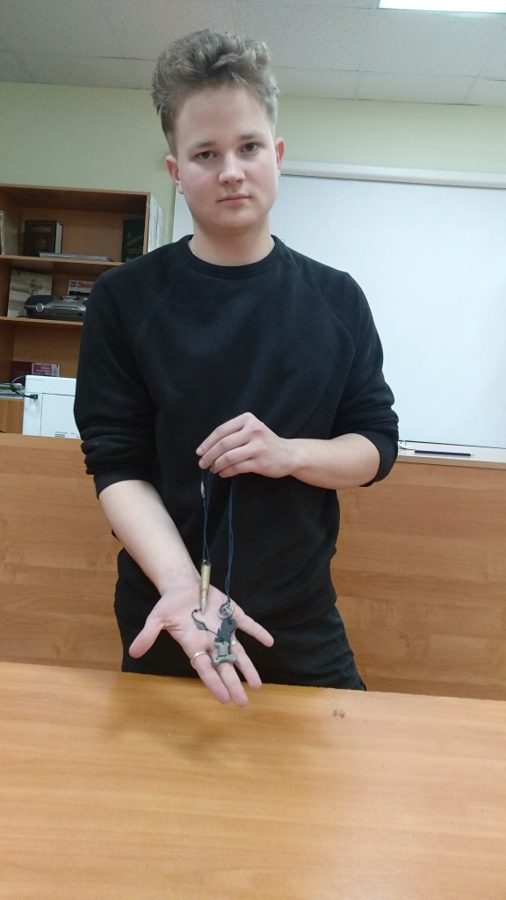
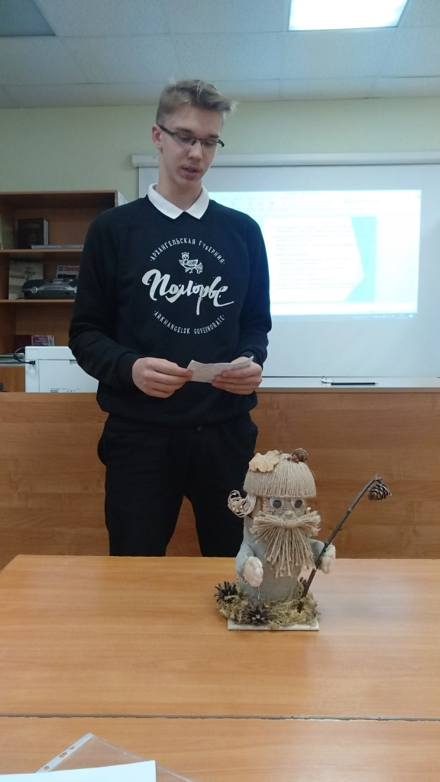
МБОУ Гимназия № 3 ТЕХНОЛОГИЯ

Slide 16
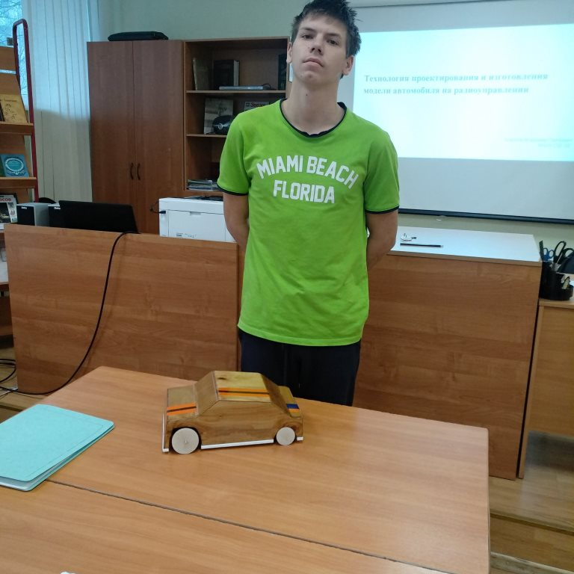
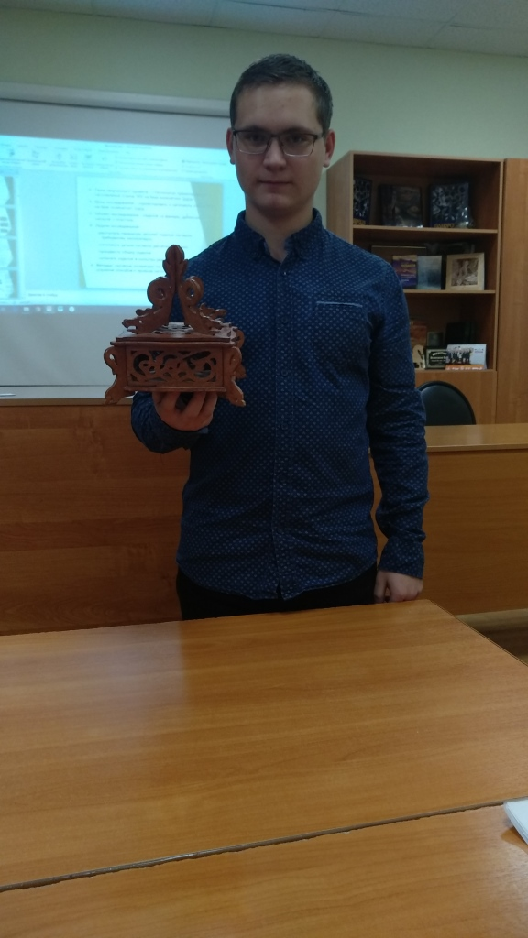
МБОУ Гимназия № 3 ТЕХНОЛОГИЯ

Slide 17
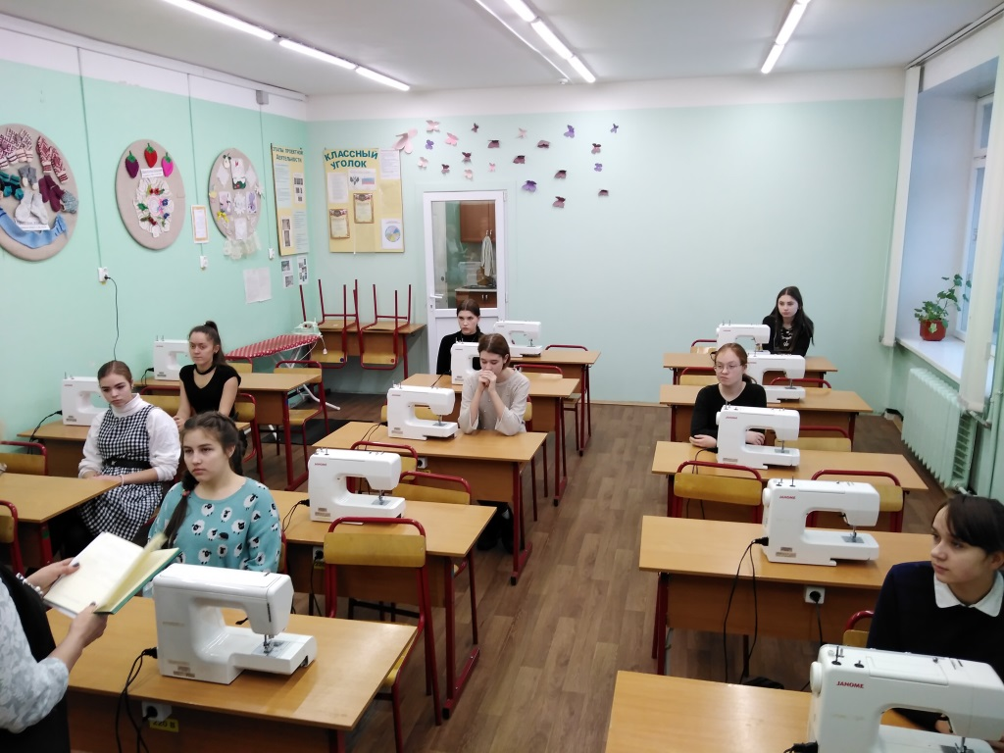
МБОУ СШ № 10 ТЕХНОЛОГИЯ

Slide 18
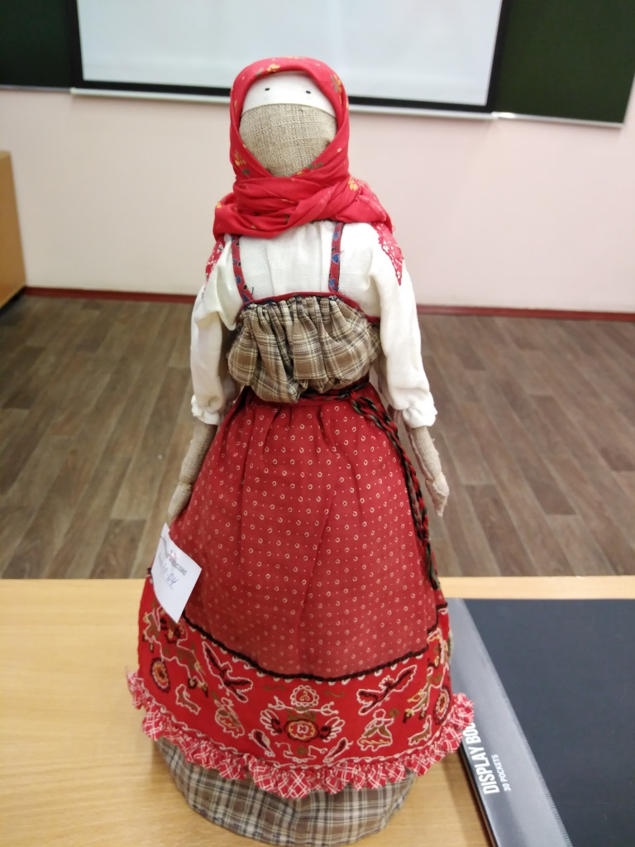
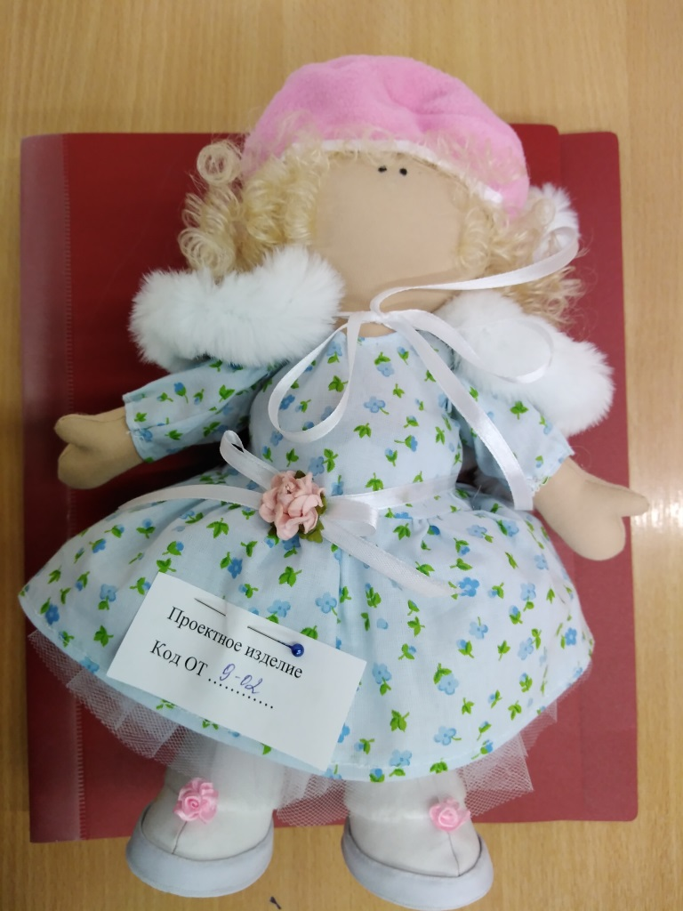
МБОУ СШ № 10 ТЕХНОЛОГИЯ

Slide 19
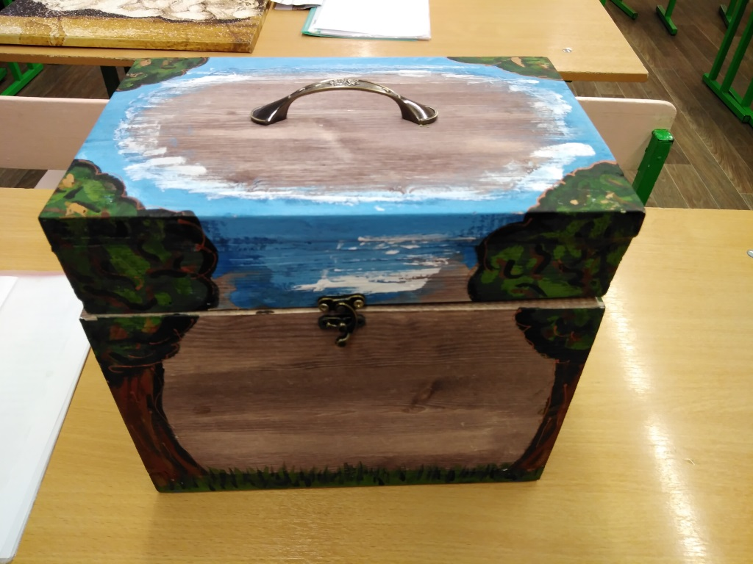
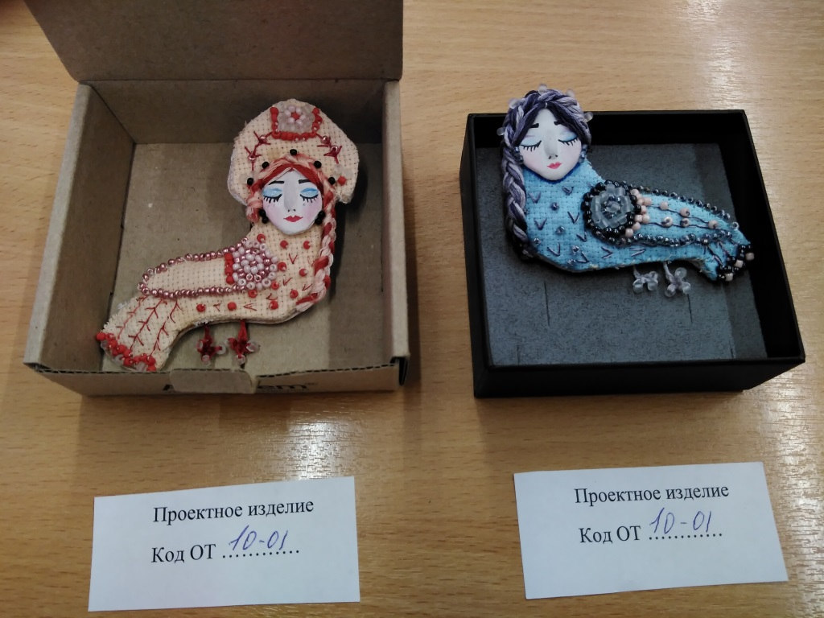
МБОУ СШ № 10 ТЕХНОЛОГИЯ

Slide 20
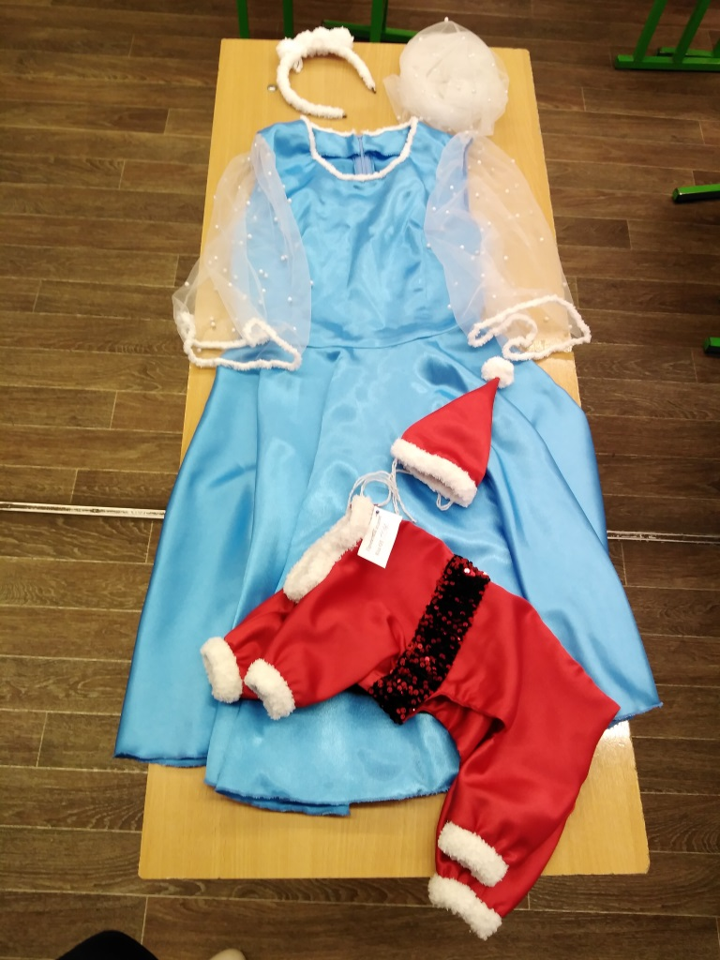
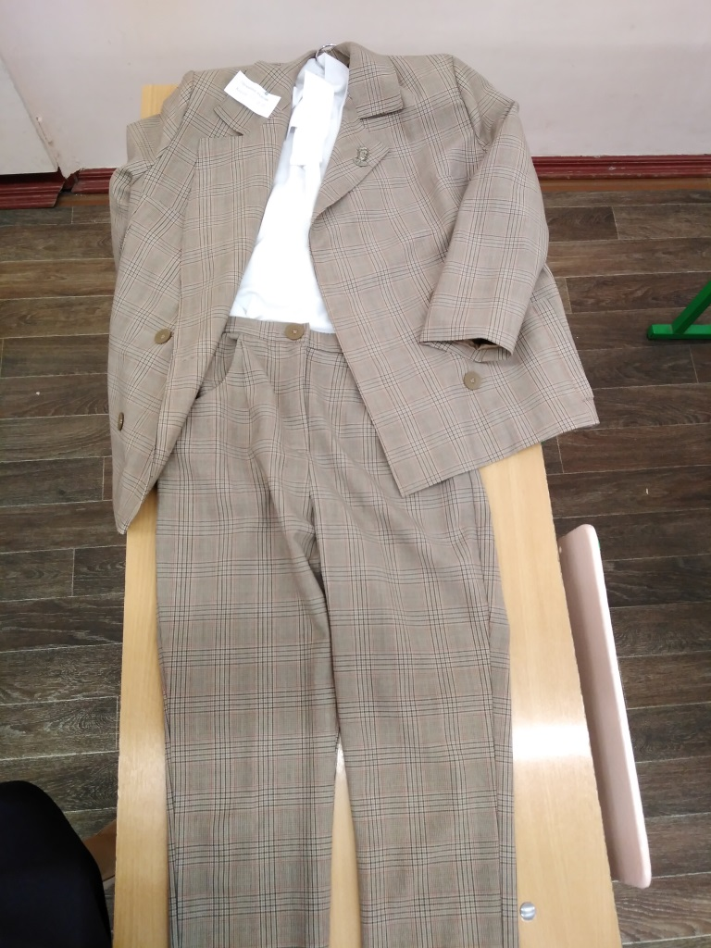
МБОУ СШ № 10 ТЕХНОЛОГИЯ

Slide 21
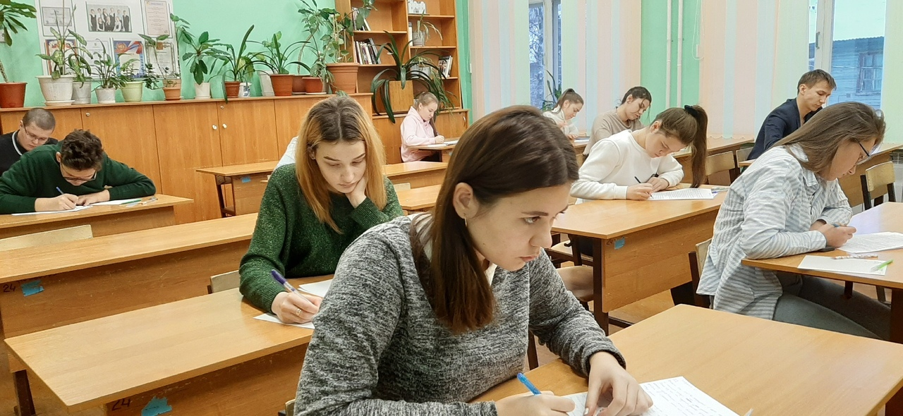
МБОУ СШ № 2 ЭКОЛОГИЯ

Slide 22
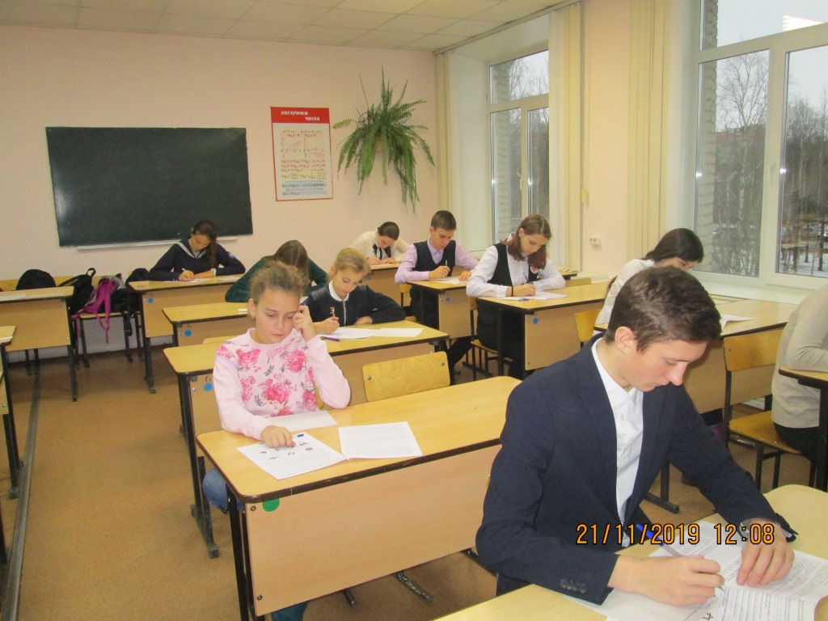
МБОУ СШ № 8 ОБЩЕСТВОЗНАНИЕ

Slide 23
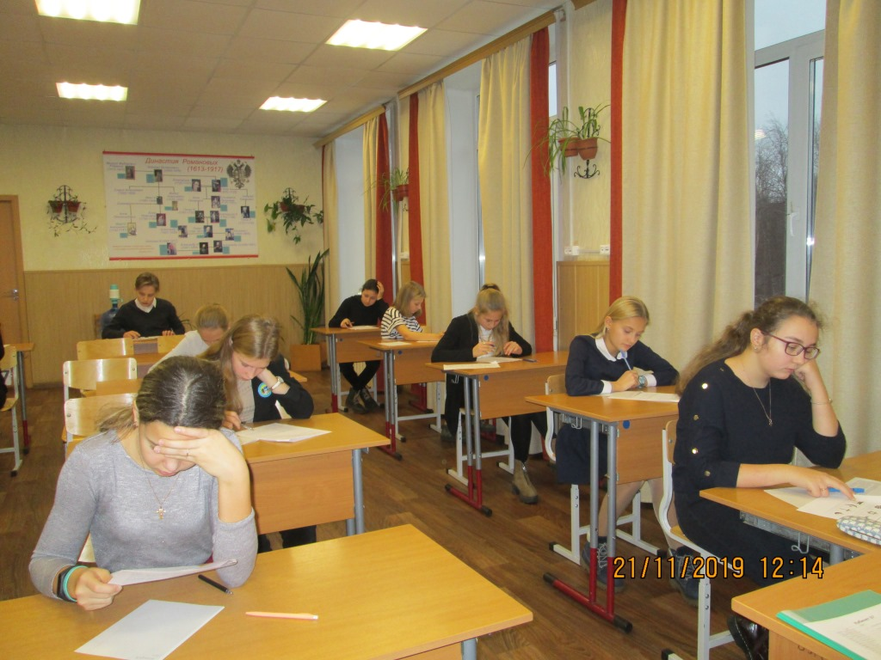
МБОУ СШ № 8 ОБЩЕСТВОЗНАНИЕ

Slide 24
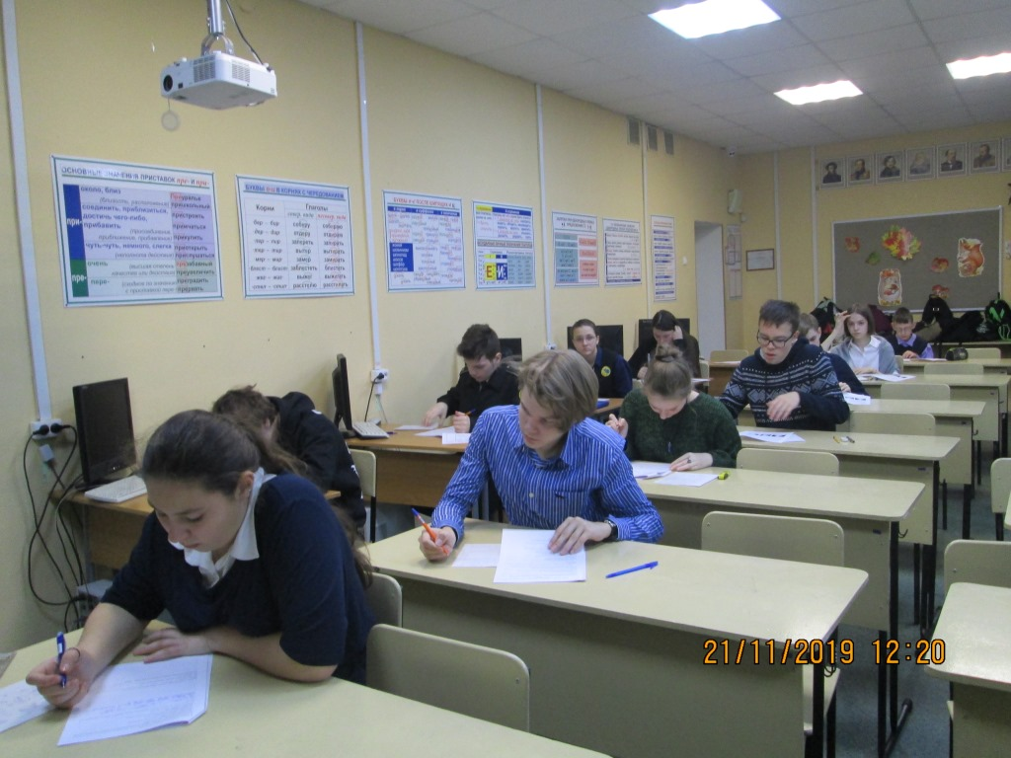
МБОУ СШ № 8 ОБЩЕСТВОЗНАНИЕ

Slide 25
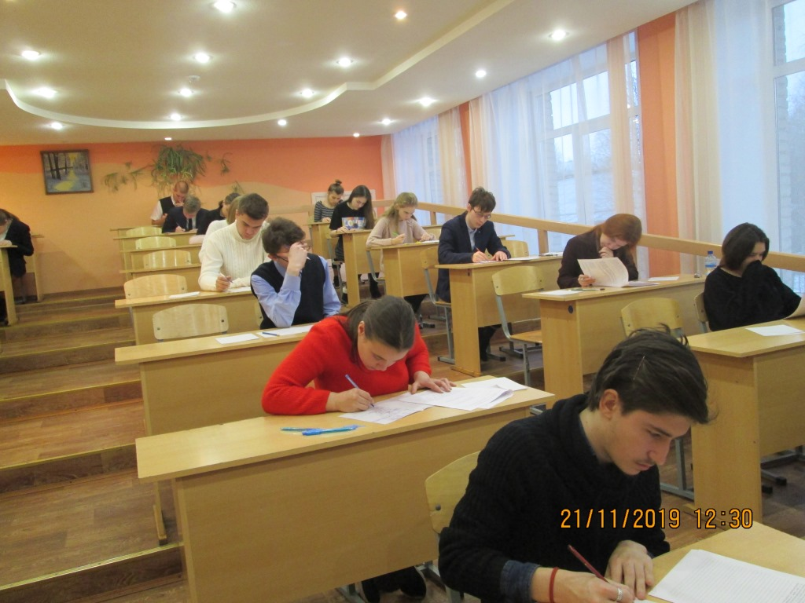
МБОУ СШ № 8 ОБЩЕСТВОЗНАНИЕ

Slide 26
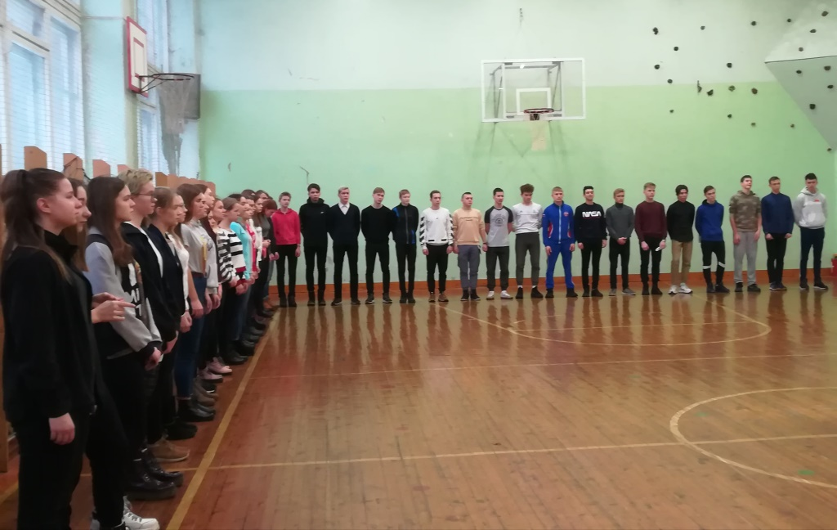
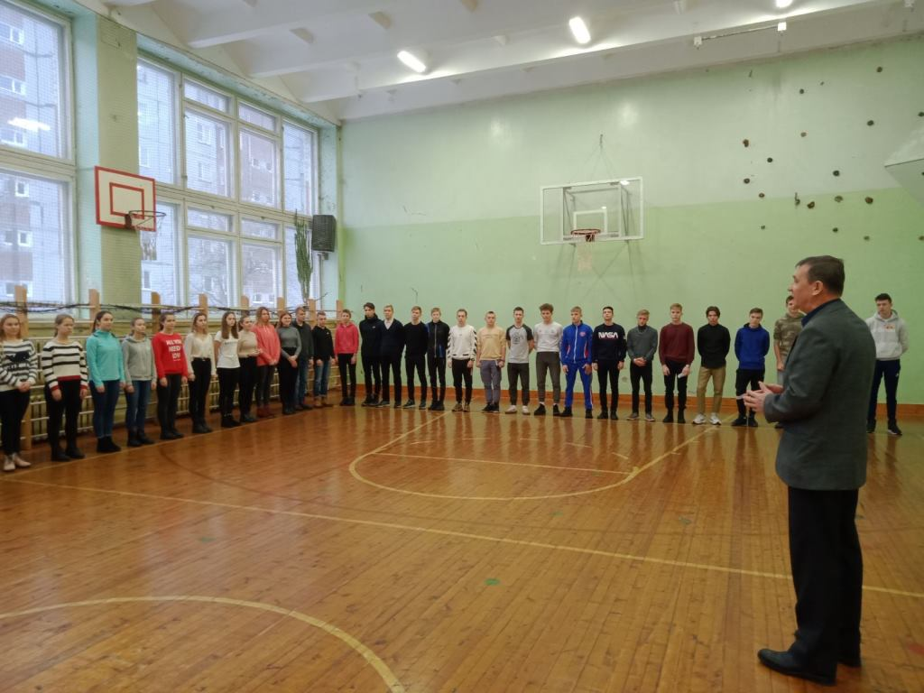
МБОУ СШ № 10 ФИЗИЧЕСКАЯ КУЛЬТУРА

Slide 27
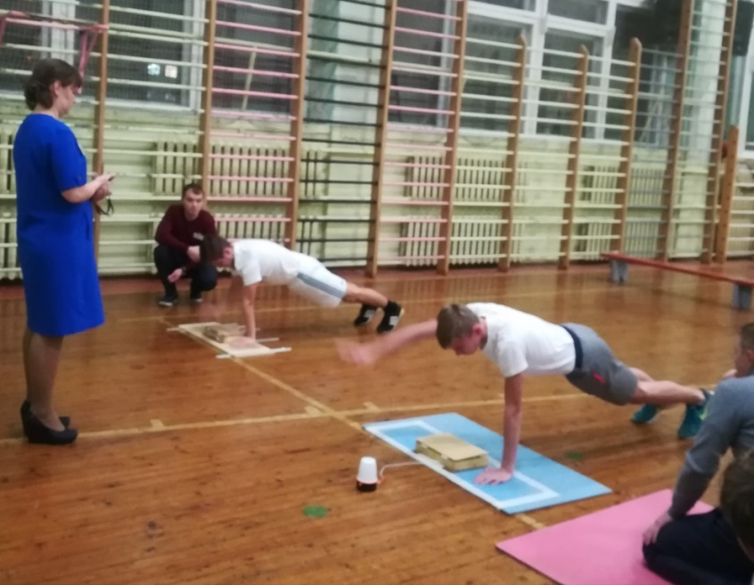
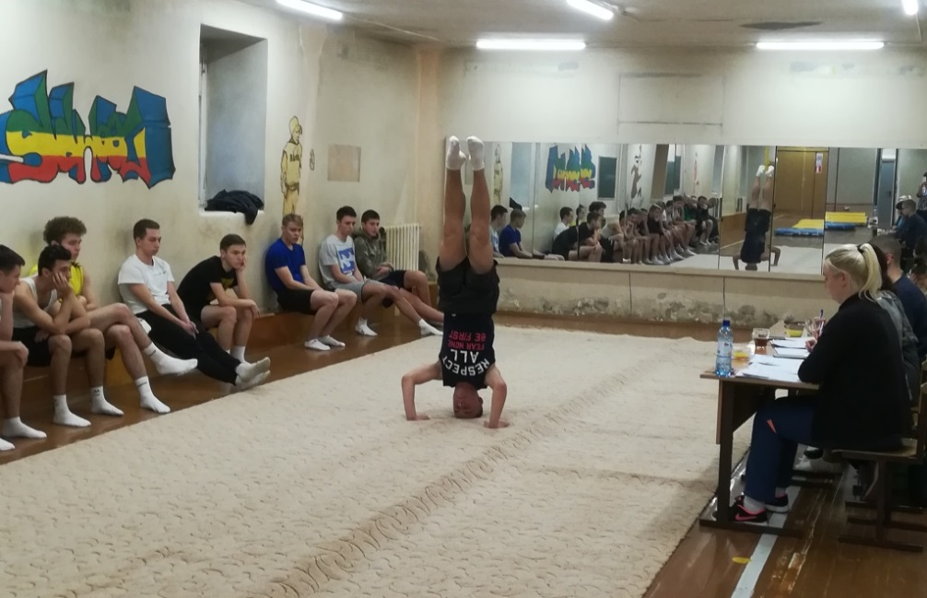
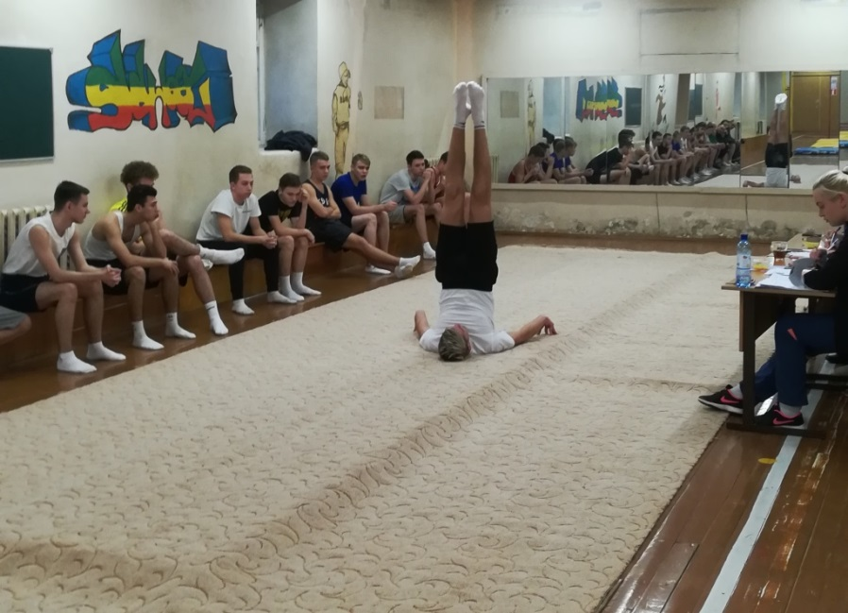
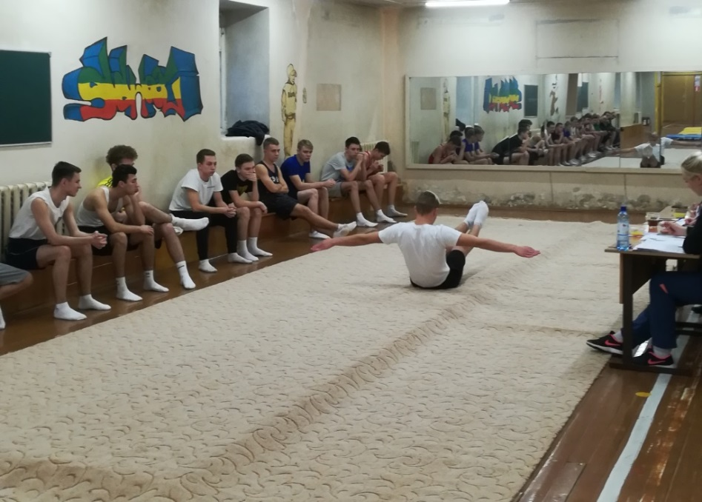
МБОУ СШ № 10 ФИЗИЧЕСКАЯ КУЛЬТУРА

Slide 28
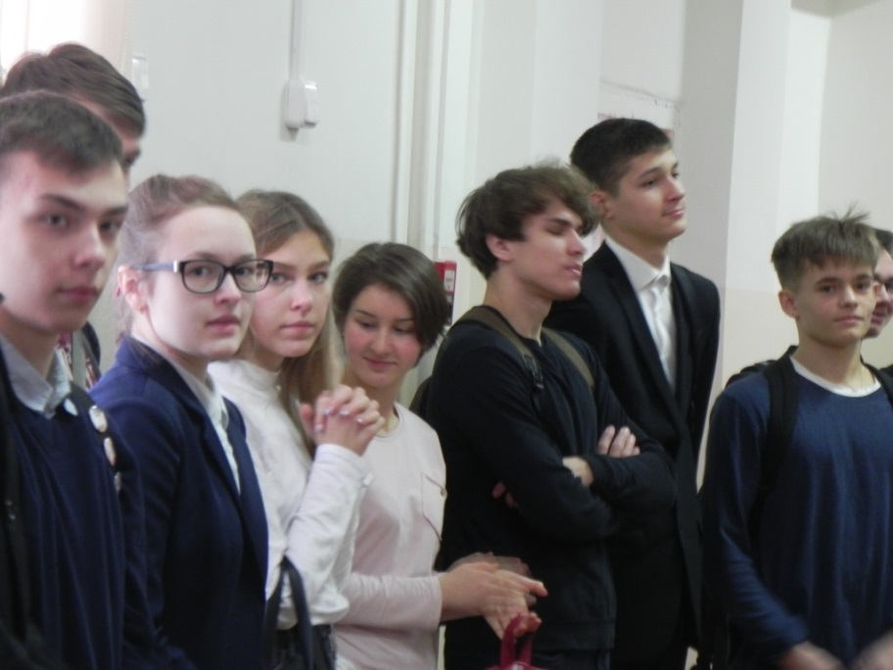
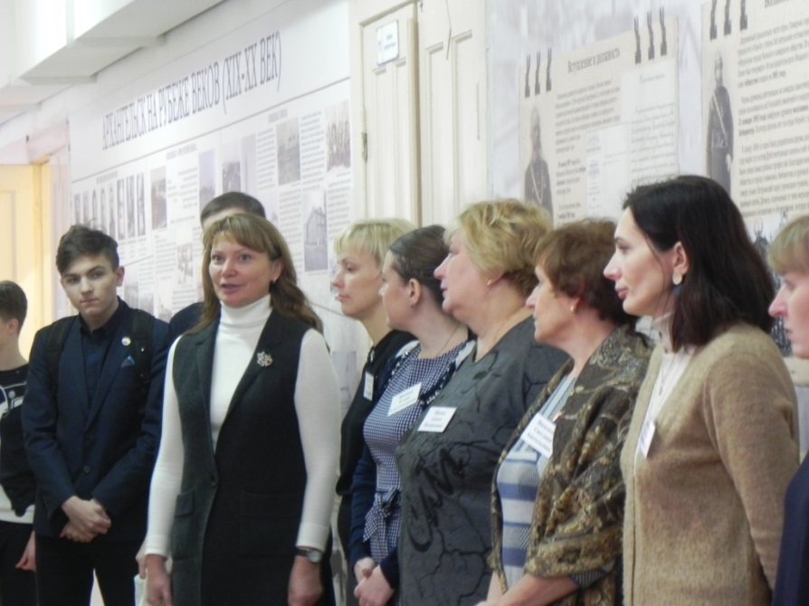
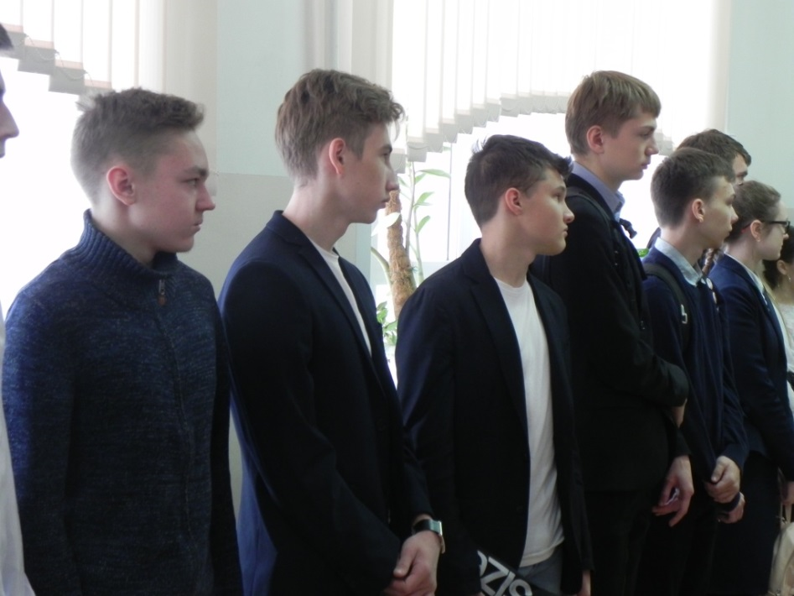
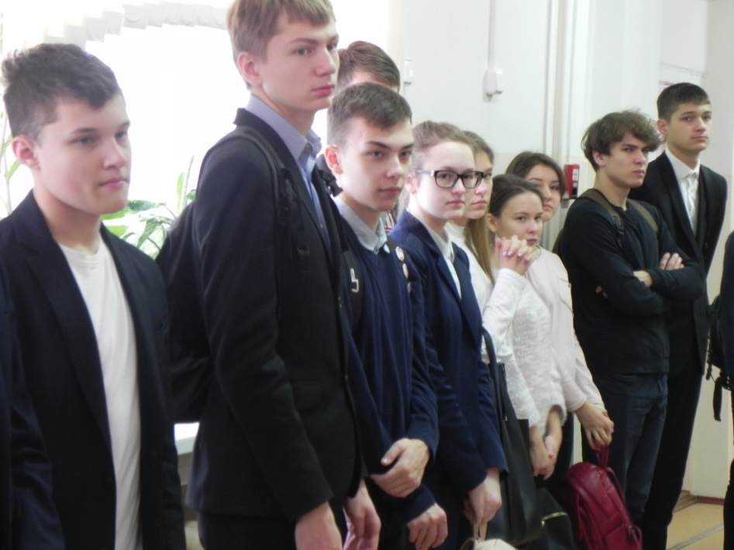
МБОУ СШ № 14 МАТЕМАТИКА

Slide 29




МБОУ СШ № 22 ИСТОРИЯ

Slide 30




МБОУ СШ № 22 ИСТОРИЯ

Slide 31

МБОУ Гимназия № 24 ИНФОРМАТИКА и ИКТ

Slide 32

МБОУ Гимназия № 24 ИНФОРМАТИКА и ИКТ

Slide 33


МБОУ СШ № 36 ФИЗИКА

Slide 34

МБОУ СШ № 36 ФИЗИКА

Slide 35




МБОУ СШ № 52 ПРАВО

Slide 36

МБОУ ЭБЛ ХИМИЯ (11 класс)

